Slide 1
SAUVEGARDE ET RESTAURATION VCENTER

Slide 2
Objectifs d'apprentissage
Créer un calendrier de sauvegarde de vCenter
Restaurer vCenter à partir d’une sauvegarde
Configurer une sauvegarde de l’appliance vCenter

Slide 3
À propos de la sauvegarde et de la restauration de vCenter
Les opérations de sauvegarde et de restauration de vCenter protègent les données. Ces opérations fonctionnent de la manière suivante :
Utiliser l’interface de gestion de vCenter
Supprimer la dépendance aux solutions de sauvegarde tierces
Prendre en charge FTPS, HTTP, HTTPS, SFTP, FTP, NFS et SMB
Inclure l’option de chiffrement des sauvegardes
Restaurer directement à partir de l’installateur GUI de vCenter
Restaurer une instance vCenter vers une nouvelle appliance

Slide 4
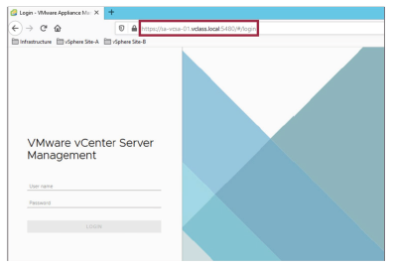
À propos de la sauvegarde et de la restauration de vCenter

Slide 5
Méthode pour la sauvegarde et la restauration de vCenter
Sauvegarde et restauration basées sur des fichiers :
Utilisez l’interface de gestion de vCenter pour créer une sauvegarde basée sur des fichiers.
Restaurez la sauvegarde via l’installateur graphique de l’appliance.
Planifiez la sauvegarde et la restauration basées sur des fichiers.

Slide 6
Planification des sauvegardes
Vous pouvez planifier des sauvegardes automatiques basées sur des fichiers.
Le planificateur de sauvegarde prend en charge :
Une politique de rétention pour conserver toutes les sauvegardes ou un nombre défini de sauvegardes.
Une planification quotidienne, hebdomadaire ou personnalisée.
Les sauvegardes échouées déclenchent une alarme dans le client vSphere.

Slide 7
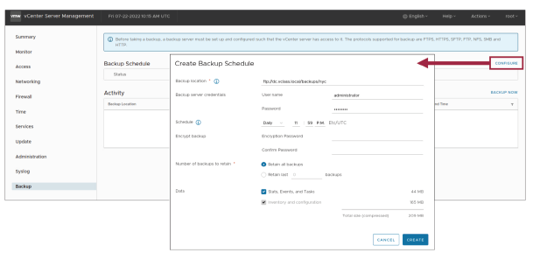
Planification des sauvegardes

Slide 8
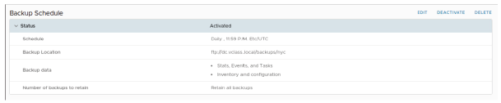
Affichage du calendrier de sauvegarde
Vous pouvez afficher le calendrier de sauvegarde existant défini à partir de l’interface de gestion de vCenter.
Le calendrier de sauvegarde peut être modifié, désactivé ou supprimé.

Slide 9
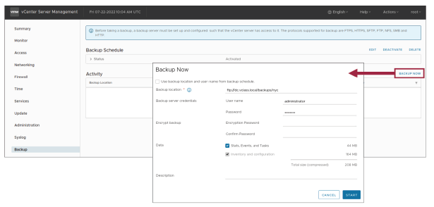
Sauvegarde basée sur des fichiers de vCenter

Slide 10
Sauvegarde basée sur des fichiers de vCenter
Vous utilisez l’interface de gestion de vCenter pour exécuter une sauvegarde basée sur des fichiers de la configuration principale de vCenter, de l’inventaire et des données historiques de votre choix.
Les données sauvegardées sont transmises via le protocole sélectionné vers un système distant.
La sauvegarde n’est pas stockée sur vCenter.
Lors de la spécification de l’emplacement de la sauvegarde, utilisez la syntaxe suivante :
protocol://<server-address>:<port-number>/folder/subfolder

Slide 11
Restauration basée sur des fichiers de vCenter
Vous pouvez utiliser l’installateur GUI de vCenter pour restaurer vCenter sur un hôte ESXi ou une instance vCenter.
La procédure de restauration se déroule en plusieurs étapes :
Un nouvel appareil est déployé.
Le vCenter nouvellement déployé est rempli avec les données stockées dans la sauvegarde basée sur des fichiers.
Pour effectuer une restauration réussie :
Le mot de passe de chiffrement (s’il est utilisé) doit être saisi manuellement.
La taille de l’appareil doit être identique ou supérieure à celle au moment de la sauvegarde.
Les numéros de version de vCenter doivent correspondre.

Slide 12
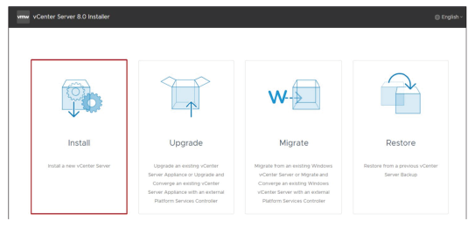
Restauration basée sur des fichiers de vCenter

Slide 13
Restauration basée sur des fichiers de vCenter
Vous pouvez effectuer une restauration basée sur des fichiers uniquement pour une instance vCenter que vous avez préalablement sauvegardée à l’aide de l’interface de gestion de vCenter.
Vous pouvez effectuer l’opération de restauration à l’aide de l’installateur GUI de vCenter.
Ce processus automatise le déploiement d’une nouvelle instance de vCenter et la copie des données depuis la sauvegarde basée sur des fichiers vers le nouvel appareil.
Vous pouvez également effectuer une opération de restauration en déployant une nouvelle instance de vCenter et en utilisant l’interface de gestion de vCenter pour copier les données de la sauvegarde basée sur des fichiers vers le nouvel appareil.
L’installateur GUI de vCenter ne prend pas en charge la restauration à partir d’une sauvegarde utilisant les protocoles NFS ou SMB.
Pour effectuer une restauration à partir d’un protocole NFS ou SMB, vous devez utiliser l’interface de gestion de vCenter.

